Slide 1
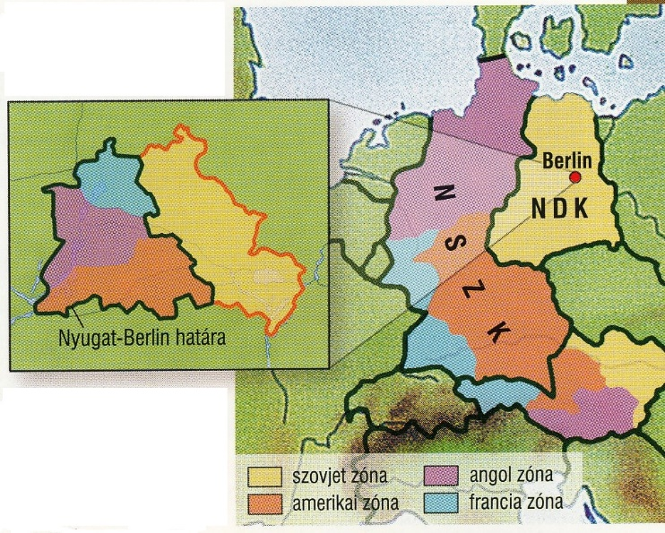
A hidegháború kibontakozása
Németország kettészakadása
A négy részre osztott Németországban a voltszövetségesek
között kiéleződtek az ellentétek. A három nyugati hatalom képtelen volt együttműködni a szovjetekkel.
Ezért egyoldalúan, a saját zónáikban új pénzt vezettek be. Ezzel megindult az ország két részre szakadása.
További gondot okozott, hogy a főváros, Berlin szintén négy zónára oszlott.
A nyugati zónákat (az un. Nyugat-Berlint) teljesen körülvette a szovjet megszállási
övezet.
Németországot és a fővárost egyaránt övezetekre osztották a „szövetségesek”

Slide 2
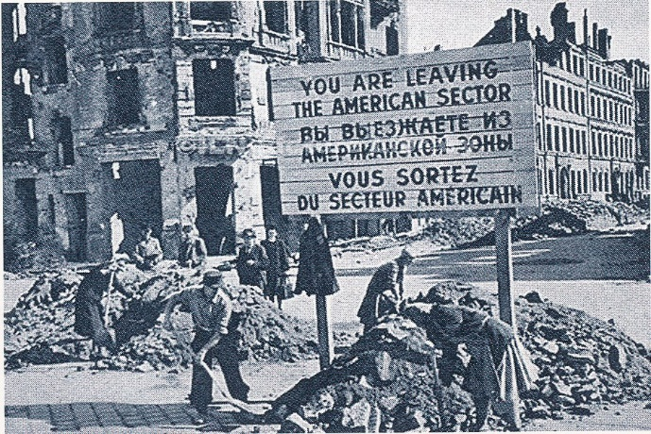
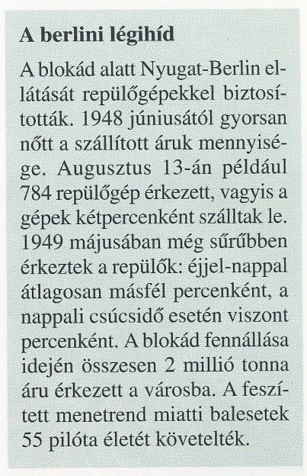
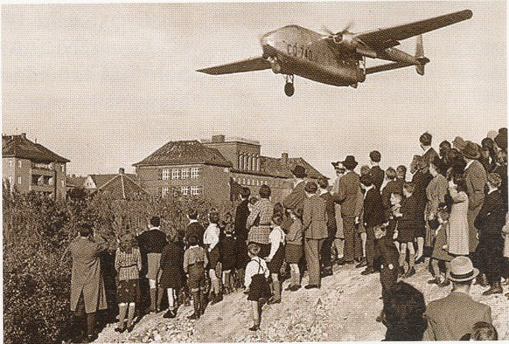
Ezt kihasználva Sztálin blokád alá vette Nyugat-Berlint:
lezárta az utakat, vasútvonalakat. Ezzel megakadályozta, hogy a városba élelmiszert, gyógyszert és fűtőanyagot szállítsanak. Az USA és szövetségesei azonban repülőgépekkel biztosították Nyugat-Berlin ellátását. Végül a szovjetek felhagytak a blokáddal.
Berlin 1945-ben a négy nyelvű tábla jelzi, hogy a fővárost szintén négy megszállási övezetre osztották a győztesek
Az „életútja” a levegő, amely az egyetlen összeköttetés volt a berliniek számára a külvilággal

Slide 3
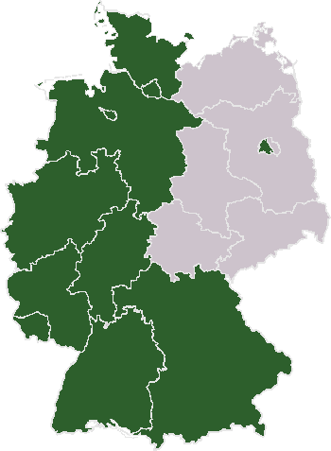
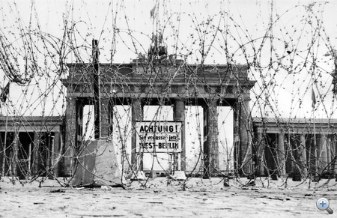
A három nyugati megszállási zónából l949-ben létrejött a Német Szövetségi
Köztársaság (NSZK). Válaszként a szovjet zónából hamarosan megszületett a Német Demokratikus Köztársaság (NDK) is. Németország két részre szakadt. Nyugat-Berlin az NSZK része lett.
Nyugat - Berlin
NDK
NSZK
A kettéosztott Berlin határa a Brandenburgi kapu, amely a későbbiekben határátkelőként működött

Slide 4
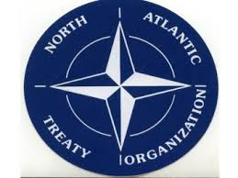
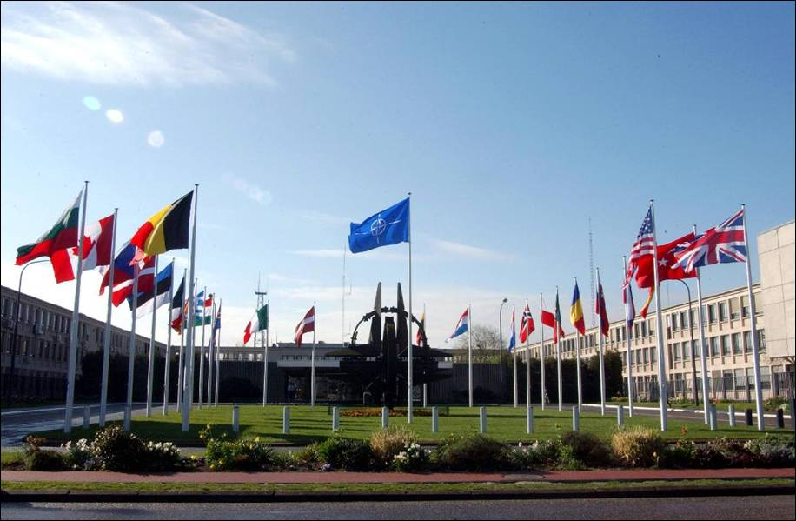
A két szuperhatalom közötti viszony annyira elmérgesedett, hogy ez
újabb háború kitörésével fenyegetett. Mivel katonai összecsapásra nem került sor, a következő évtizedeket a kortársak hidegháborúnak nevezték.
A NATO létrejötte
A berlini blokád következményei közé tartozott,hogy az USA tartósabb katonai
jelenlétre rendezkedett be Európában: 1949-ben megalakult az Észak - Atlanti Szerződés Szervezete (NATO), a nyugati hatalmak szovjetellenes katonai szövetsége.
A szervezet központja Brüsszelben
A NATO a tagállamok közös védelmi rendszere. Ha a szervezet bármelyik országát támadás éri, a többi tagnak segítséget kell nyújtania. A NATO békefenntartó tevékenységet is végez.

Slide 5
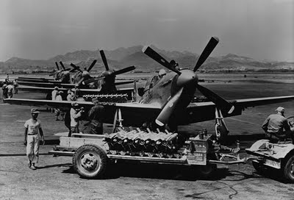
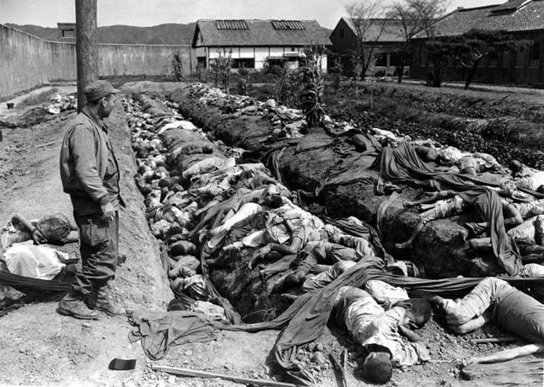
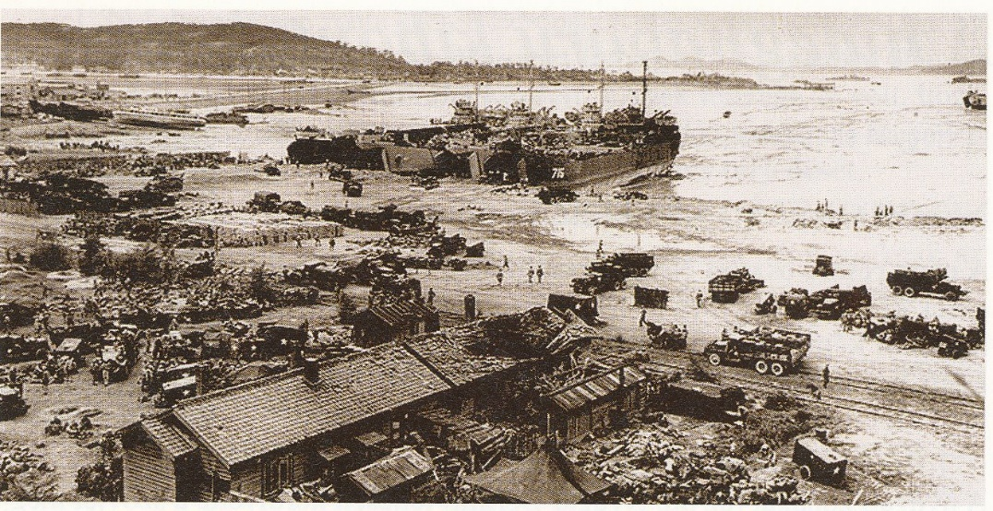
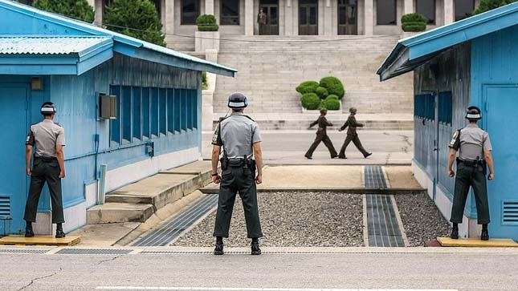
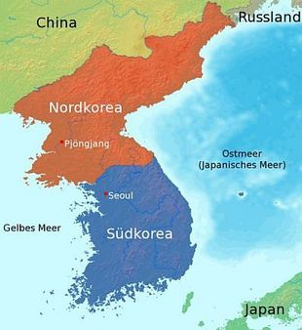
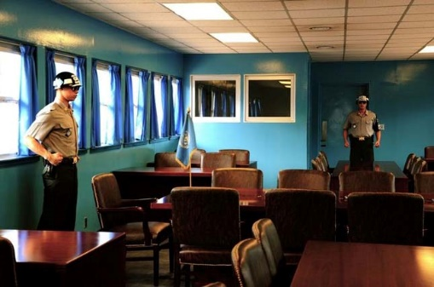
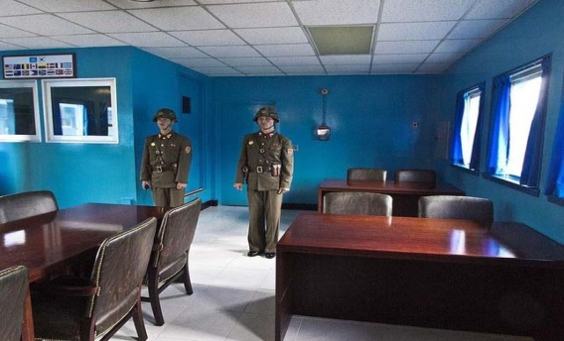
Az l950-es évek elején, a koreai válság idején majdnem kitört a harmadik
világháború. Korea l945-ig japán uralom alatt állt. Ekkor északi területeit a szovjetek, a déli részt az USA csapatai szállták meg. A hidegháború kibontakozásakor
északon kommunista, délen kapitalista állam alakult meg.
A két ország a mai napig nem kötött békét
ENSZ csapatok (elsősorban amerikai katonák) partraszállása Koreában
Ez a háború rengeteg áldozatot követelt mindkét fél részéről
A háború során az amerikaiak több bombát dobtak le, mint az egész második világháborúban
Közöttük háború robbant ki (1950 – 1953), amelybe a nagyhatalmak is beavatkoztak. A hidegháború hirtelen ,,felforrósodott''. A konfliktus azonban végül fegyverszüneti egyezménnyel zárult, amely fenntartotta Korea kettéosztottságát.

Slide 6
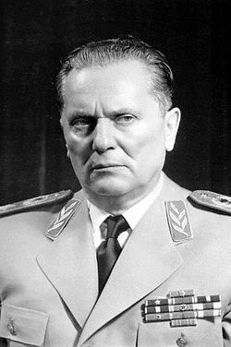
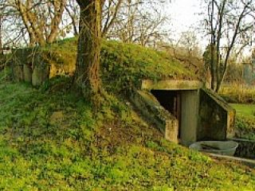
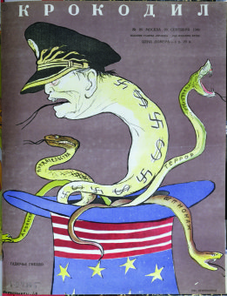
A sztálinista tábor
A kommunista táboron belül is ellentét
alakult ki. Jugoszlávia önálló módon politizált,
nem követte a szovjet utasításokat. Ezért Sztálin 1948-ban kiátkozta Jugoszláviát. Az ország ellen éles politikai támadást indítottak.
Sőt, Moszkva katonai támadást is fontolgatott.
Josip Broz Tito (1892 – 1980) jugoszláv forradalmár és államfő A második világháborúban a jugoszláv partizánok egyik vezetője, majd a Jugoszlávia első számú vezetője volt 1980-ig. Jugoszláviában a tisztelet jeléül, egyben a második világháborúra utalva Tito marsallként is emlegették. Nem sokkal a háború vége után kiállt a szovjet befolyás ellen, egyik atyja volt az el nem kötelezett országok mozgalmának.
Titot a szovjetek a kommunizmus árulójának, az amerikaiak „láncos kutyájának” nevezték
A déli határon hazánkban is betonbunkereket kellett építeni Jugoszlávia elleni védekezésül

Slide 7
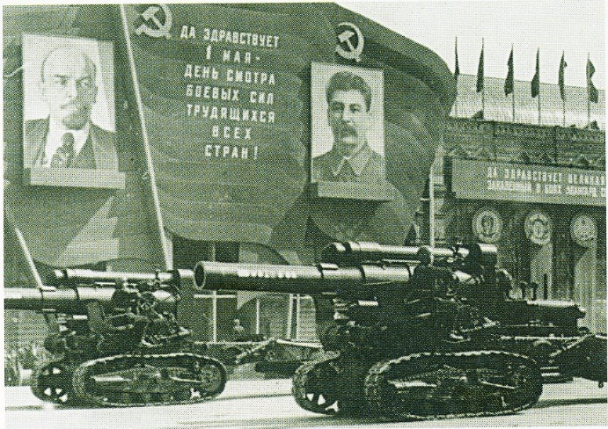
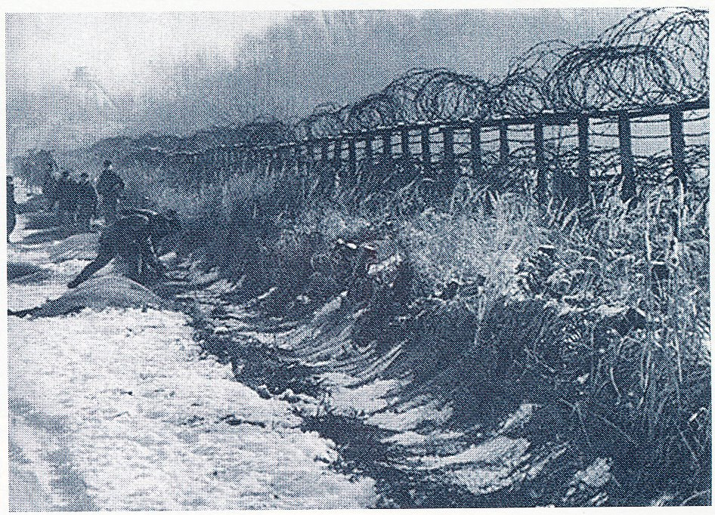
A többi kommunista ország tanult a leckéből: senki sem mert külön utakra tévedni. Az ötvenes években a tábor minden országa ugyanazt a politikát folytatta, mint a Szovjetunió. Fegyverkeztek, erőltetetten fejlesztették az ipart. A legtöbb országban termelőszövetkeze- szövetekbe kényszerítették a parasztokat.
Katonai díszszemle Moszkvában 1947-ben. Ezek a felvonulások a kommunista rendszer erejét voltak hivatva jelképezni.
A kommunisták mindenütt terrorral bíztosították uralmukat. Koncepciós perekben számoltak le ellenfeleikkel, és a tisztogatások később a rendszer támogatói között is folytatódtak. Megszűnt a sajtószabadság is, mivel minden bíráló hangot elhallgattattak.
A hétköznapi emberek a félelem légkörében éltek, a diktatúra a mindennapjaikat is áthatotta.
Az Európát kettéosztó „vasfüggöny” egy szakasza

Slide 8
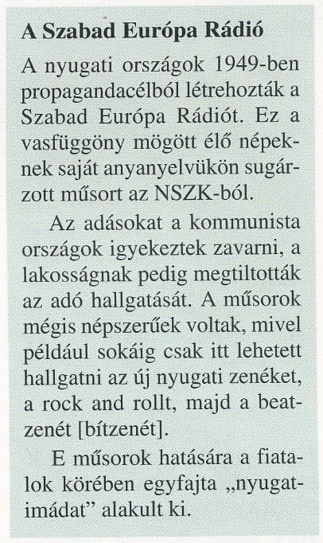
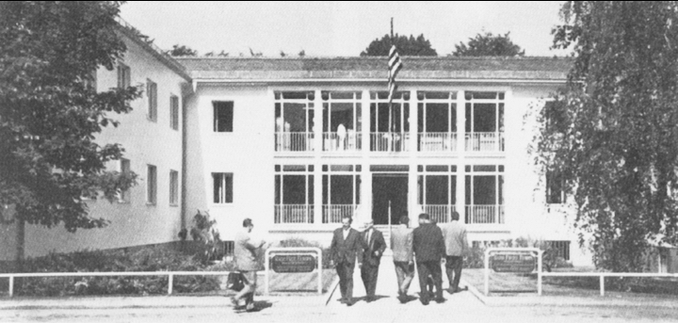
Elég volt egy tréfának szánt megjegyzés, vagy egy névtelen feljelentés, hogy ártatlanul bebörtönözzenek valakit. Az újságok,,a termelés frontján aratott győzelmektől'' cikkeztek, miközben a boltok kongtak az ürességtől.
A kommunista országok igyekeztek elzárkózni a Nyugattól, így hamarosan megszűnt a szabad utazáslehetősége. Az NSZK és Ausztria (sőt Jugoszlávia)
felé a határon szögesdrótkerítéseket építettek, aknamezőket telepítettek.
Európa közepén leereszkedett a,,vasfüggöny''.
A Szabad Európa Rádió müncheni központja. Innét sugároztak adásokat a szocialista országokba.

Slide 9
